Slide 1
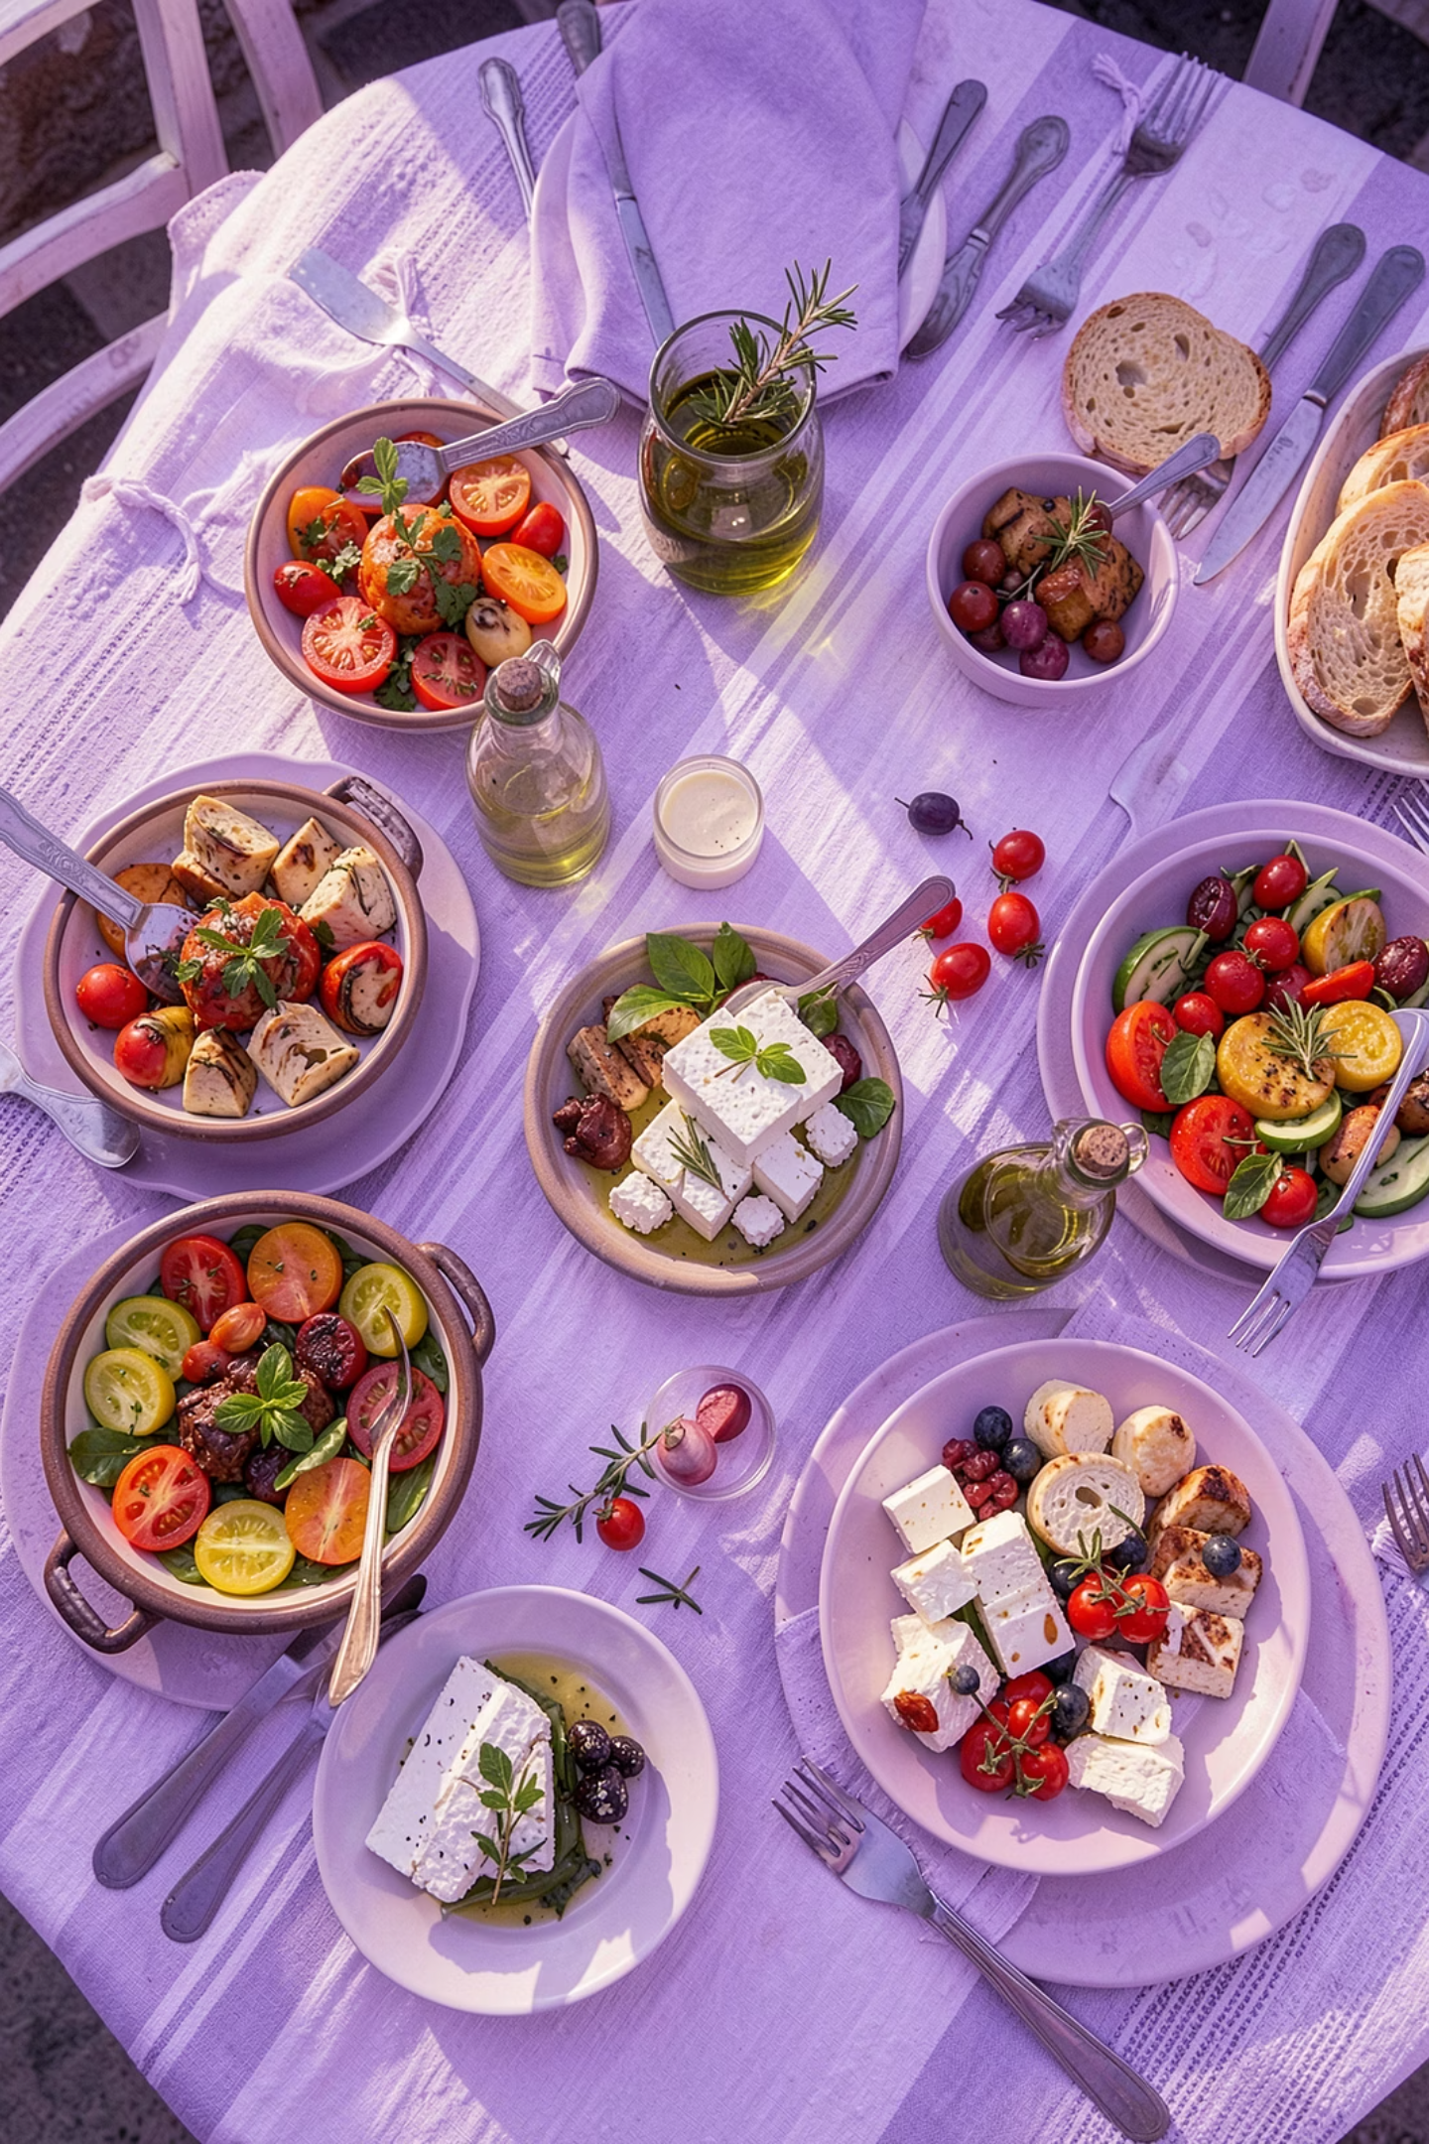
Kuchnia Grecka
Przewodnik po smakach, składnikach i tradycjach — od oliwy po baklavę, od tawerny po uliczny stragan.

Slide 2
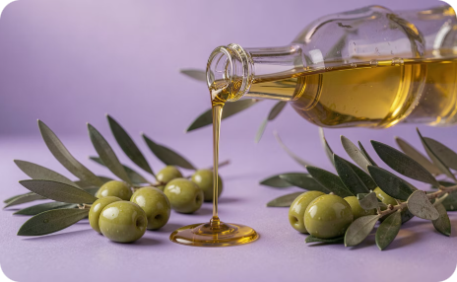
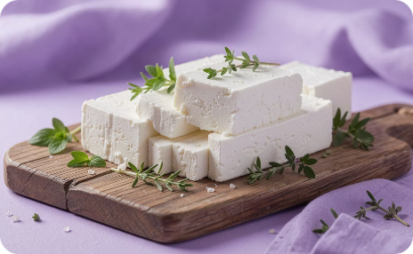
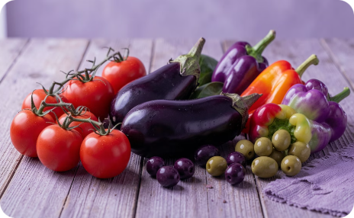
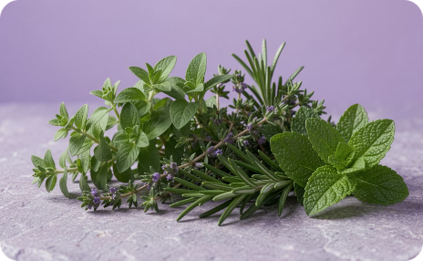
ROZDZIAŁ 1
Podstawowe składniki
Grecka kuchnia opiera się na kilku kluczowych produktach, które nadają jej niepowtarzalny charakter.
Oliwa z oliwek
Sery
Warzywa
Zioła
„Płynne złoto" — podstawa niemal każdego dania. Używana do gotowania, marynowania i polewania.
Feta, Halloumi, Graviera, Mizithra — każdy ma swoje zastosowanie, od sałatek po grill.
Pomidory, bakłażany, cukinia, papryka i słynne oliwki Kalamata — świeże i pełne smaku.
Oregano, tymianek, mięta i rozmaryn nadają potrawom charakterystyczny śródziemnomorski aromat.

Slide 3
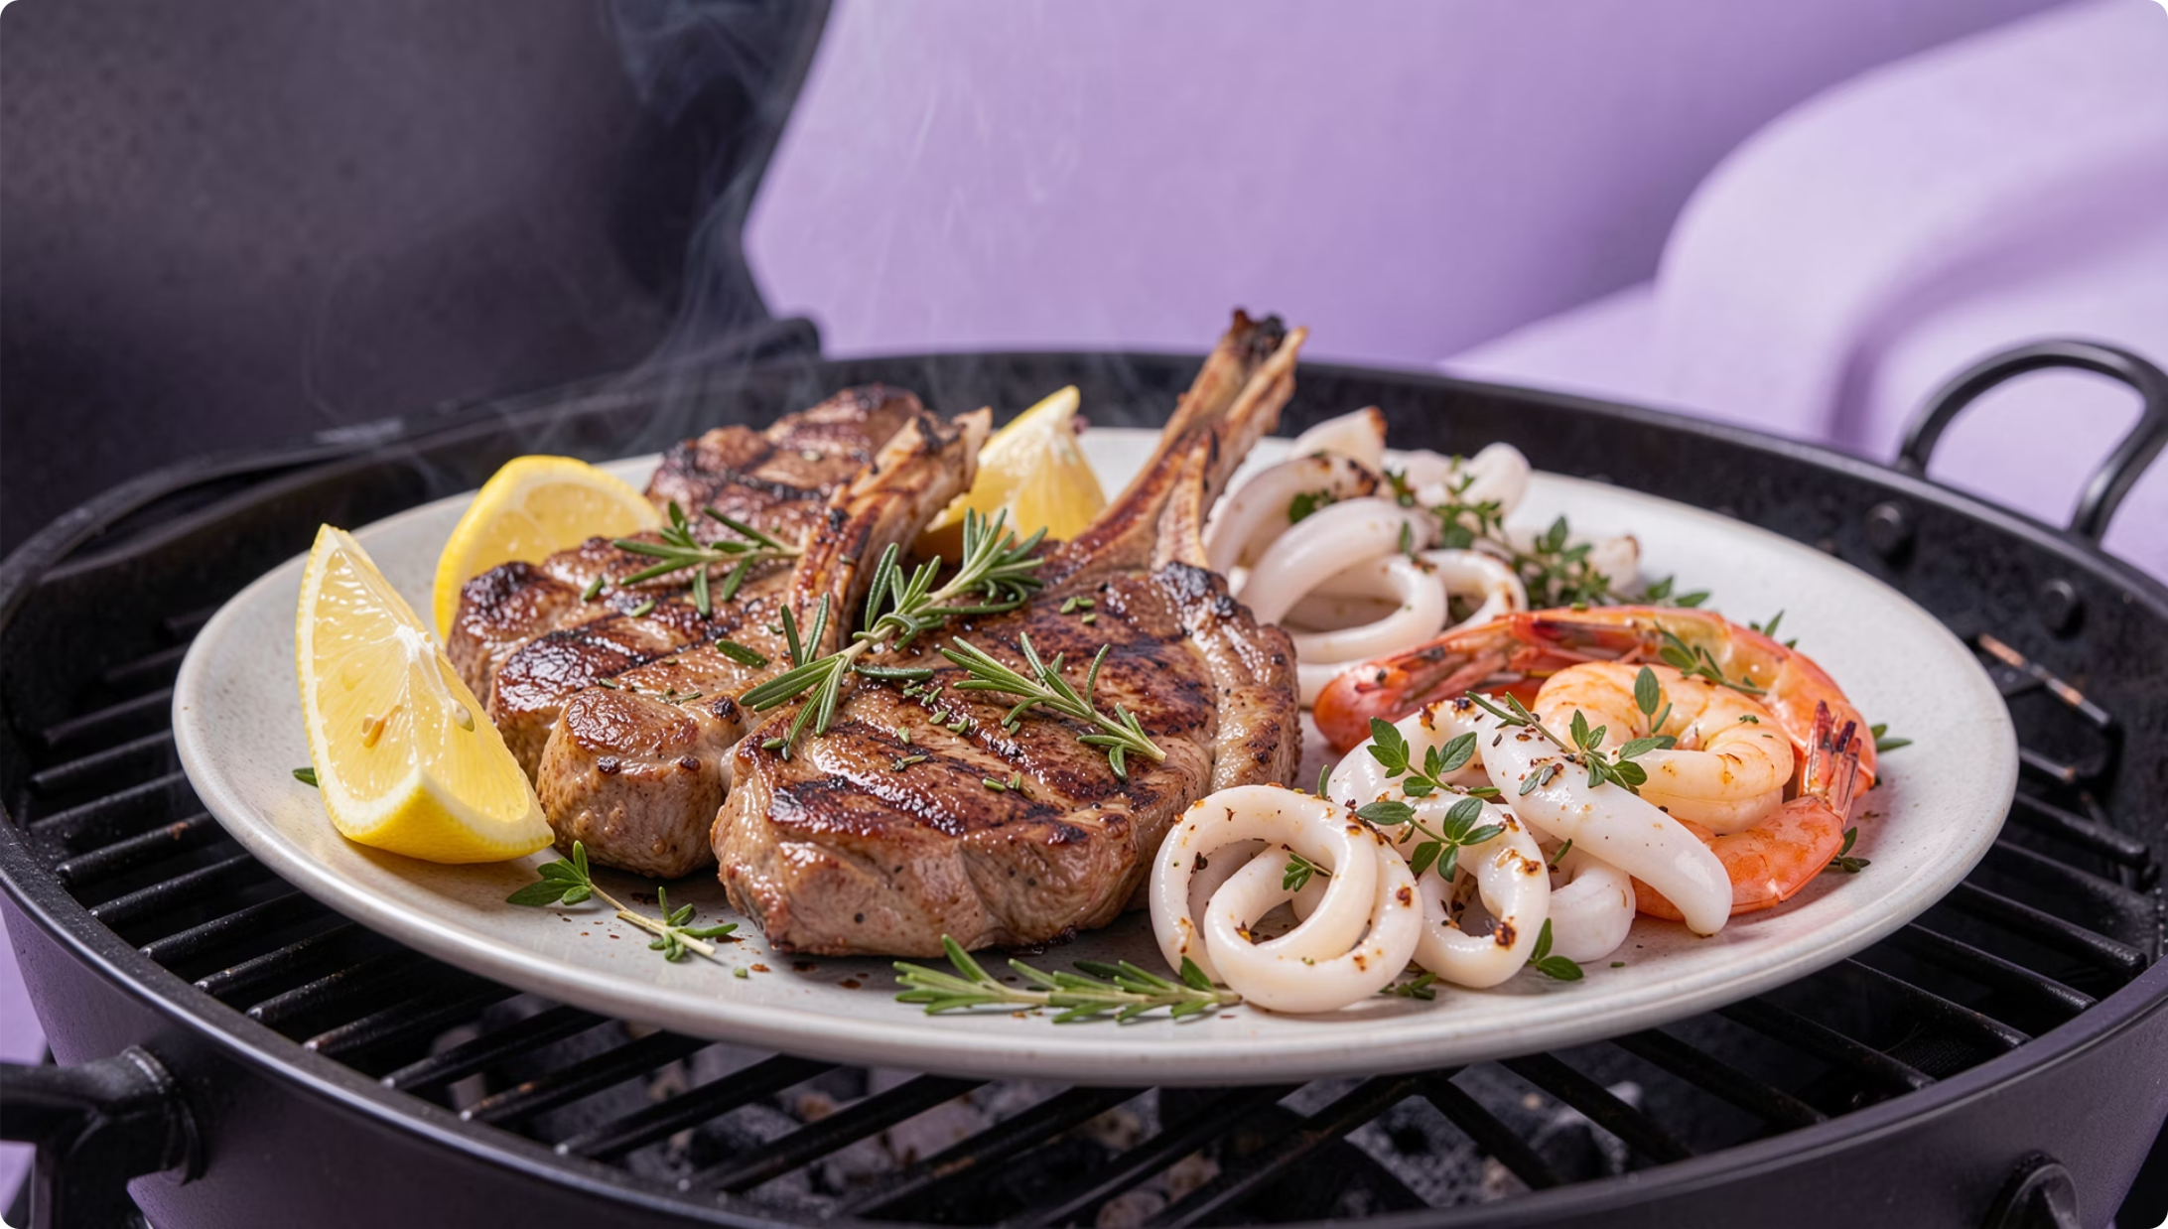
Mięso, owoce morza i więcej
🥩 Mięso
Jagnięcina i baranina to królowie greckiego stołu. Wieprzowina i kurczak również cieszą się popularnością — zwłaszcza w souvlakach i gyrosie.
🦑 Owoce morza i ryby
Kalmary, ośmiornice, krewetki i sardynki — świeże, prosto z morza, często grillowane z cytryną i oliwą.
🥛 Jogurt grecki i ciasto filo
Gęsty, tłusty jogurt grecki to baza sosów i deserów. Cienkie ciasto filo — fundament zarówno słonych, jak i słodkich wypieków.

Slide 4
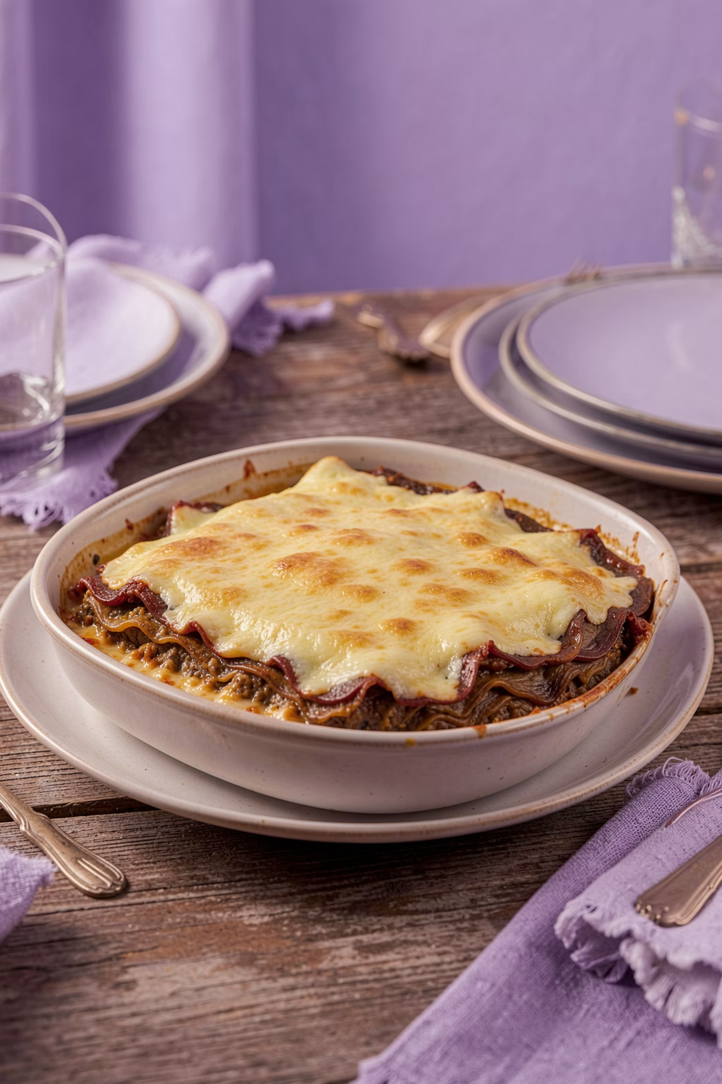
ROZDZIAŁ 2
Kultowe potrawy — dania główne
Moussaka
Warstwowa zapiekanka z bakłażana, mielonej jagnięciny i kremowego beszamelu — grecka odpowiedź na lasagne, spopularyzowana na początku XX wieku.
Souvlaki
Marynowane mięso (wieprzowina lub kurczak) grillowane na szaszłykach. Podawane z pitą, tzatziki i świeżą sałatką — idealny street food.
Gyros
Mięso pieczone na obracającym się rożnie, zawinięte w pitę z tzatziki, cebulą i pomidorem. Często z frytkami w środku — tani i sycący posiłek.

Slide 5
Przekąski i dania na każdą okazję
🥒 Tzatziki
🥗 Horiatiki
Chłodzący dip z jogurtu, czosnku i ogórka. Nieodłączny towarzysz każdego greckiego posiłku.
Klasyczna sałatka grecka: pomidory, ogórek, cebula, oliwki Kalamata i kawałek fety z oregano i oliwą.
🌿 Spanakopita
🍇 Dolmades
Chrupiące ciasto filo nadziewane szpinakiem i fetą — idealne na śniadanie lub przekąskę.
Liście winogron nadziewane ryżem i ziołami, czasem z mięsem. Serwowane z cytryną i sosem avgolemono.
🍅 Dakos
🍯 Baklava
Kreteński specjał: suchary jęczmienne z pomidorami, fetą i oliwą. Proste, świeże i pyszne.
Słodkie ciasto filo z orzechami i miodem — słodki finał każdego greckiego posiłku.

Slide 6

Tzatziki i Dolmades — bliżej
Tzatziki
Dolmades
Talerz tzatziki z ciepłym chlebem to nieoficjalny początek niezliczonych greckich posiłków. Ten chłodzący dip jogurtowo-ogórkowy równoważy ostrość i grillowane smaki z czymś świeżym i pikantnym.
Delikatne liście winogron owinięte wokół aromatycznego nadzienia z ryżu, ziół i cebuli. Klasyczna przystawka pokazująca greckie zamiłowanie do cytrynowych, ziołowych smaków.
💡 Jak zjeść najlepsze tzatziki? Zamów jako część meze w tawernie. Spróbuj z ciepłą pitą, grillowanym mięsem lub smażoną cukinią.
💡 Jak zjeść najlepsze dolmades? Szukaj w rodzinnych tawernach. Północna Grecja dodaje suszone owoce, a Wyspy Jońskie podają je z sosem jajeczno-cytrynowym.

Slide 7
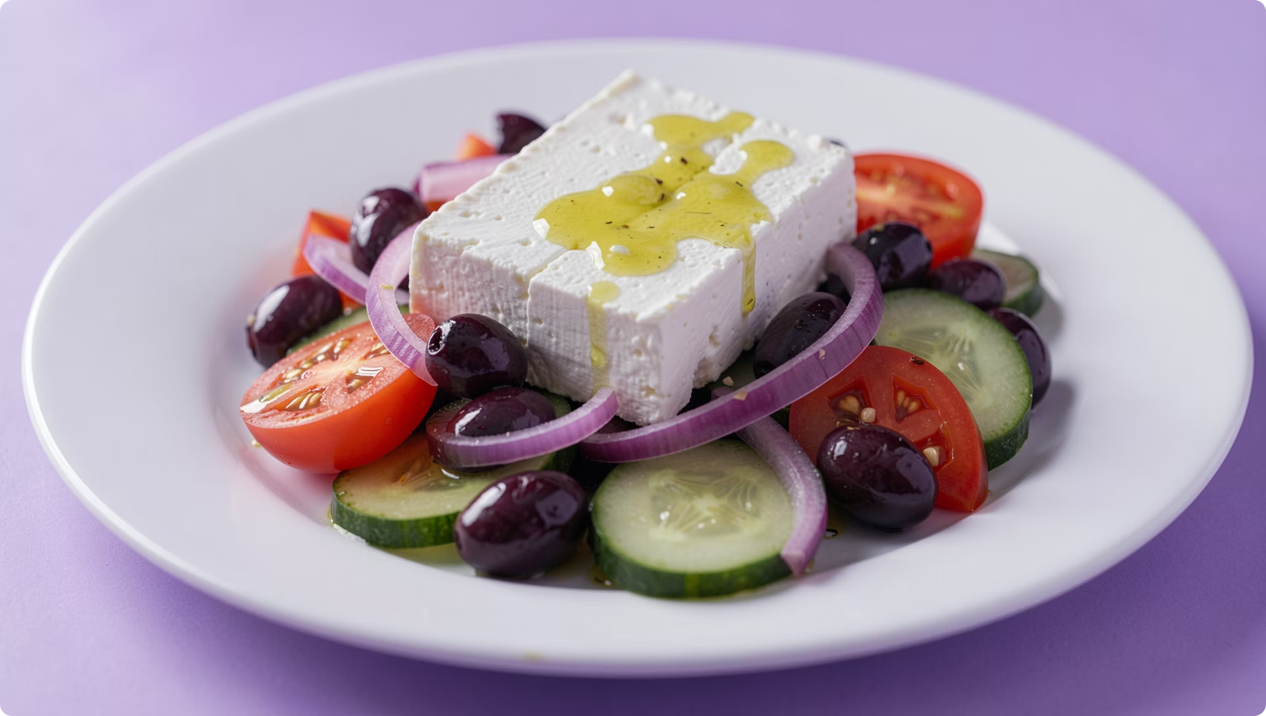
Horiatiki i Souvlaki — smaki lata
🥗 Horiatiki — Sałatka Grecka
Definicja „prostoty w idealnym wydaniu": dojrzałe pomidory, ogórek, cebula, papryka, oliwki i kawałek fety z oregano i oliwą extra virgin. Najlepsza latem, gdy pomidory są w szczytowej formie.
🍢 Souvlaki — Grecki Street Food
Marynowane mięso grillowane do soczystości, podawane jako szaszłyki lub w picie. Najlepsze tam, gdzie jedzą miejscowi — na targowiskach i placach, zwłaszcza w Monastiraki w Atenach.

Slide 8
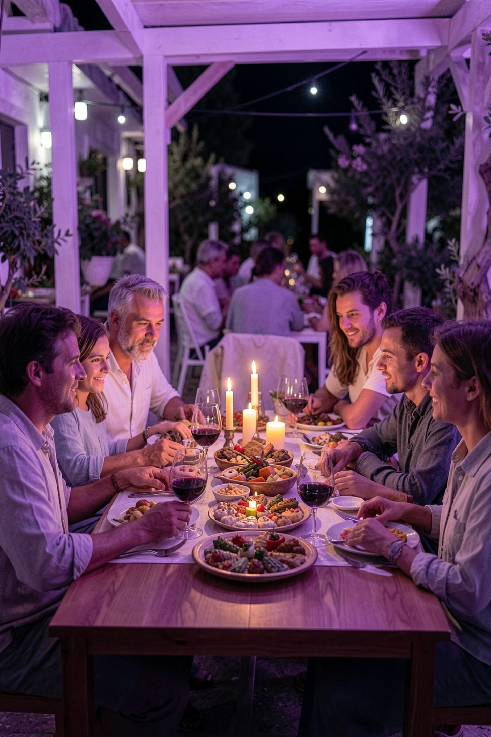
ROZDZIAŁ 3
Zwyczaje kulinarne
Meze
Grecy jedzą w formie meze — małych przekąsek na wspólnych talerzykach, często przy ouzo. To sposób na dzielenie się jedzeniem i rozmową.
Późne kolacje
Kolacja to najważniejszy posiłek dnia, spożywany często po 21:00. To czas na celebrowanie w gronie rodziny i przyjaciół.
Kultura kawy
Picie kawy — frappe lub kawy po grecku — to ważny rytuał dnia. Śniadanie bywa lekkie: jogurt z miodem lub koulouri (obwarzanek z sezamem).

Slide 9
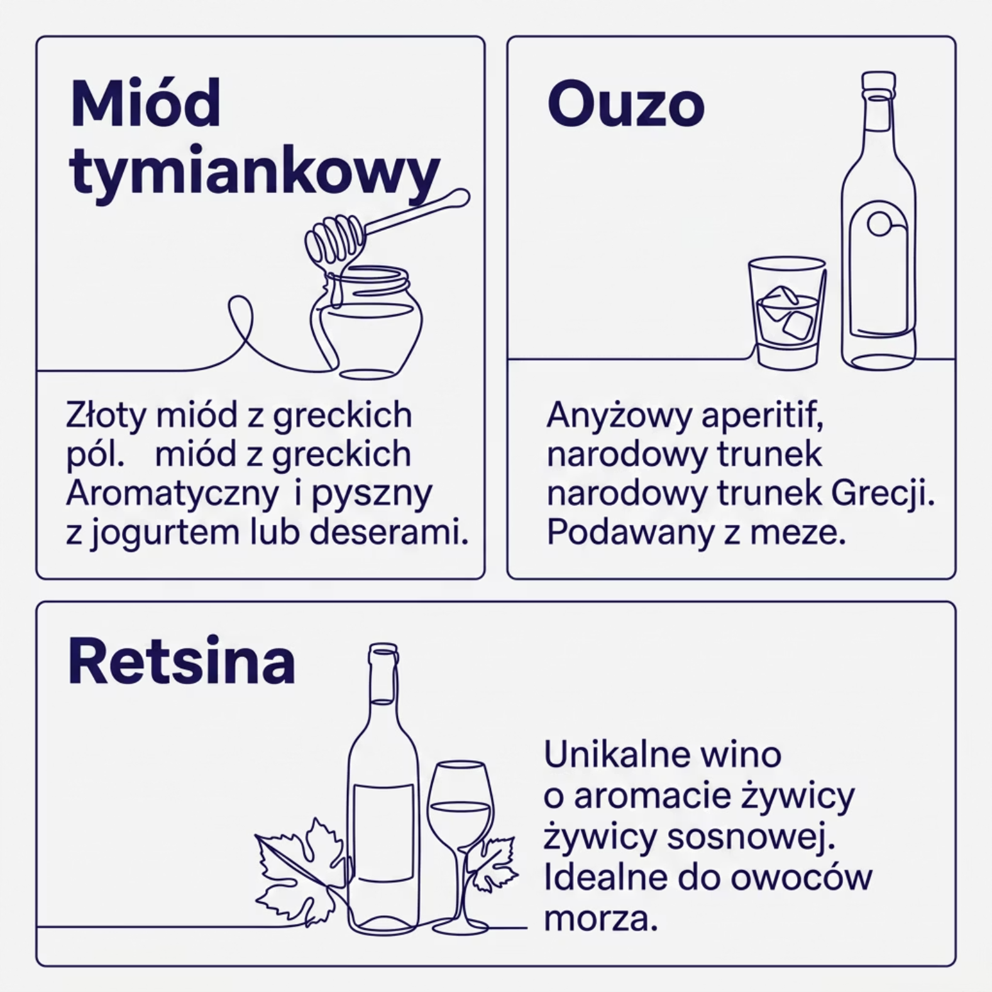

Produkty regionalne
Smaki zakorzenione w tradycji
Greckie produkty regionalne to esencja lokalnych tradycji i klimatu. Miód tymiankowy zbierany na wzgórzach, ouzo — anyżowa wódka podawana z lodem do meze, oraz retsina — wyjątkowe wino z żywicą sosnową, którego korzenie sięgają starożytności.
Każdy region Grecji ma swoje własne specjały — od kreteńskiej raki po mastychę z Chios.

Slide 10

Jedz jak miejscowy
Najlepsze jedzenie w Grecji znajdziesz tam, gdzie jedzą Grecy — w rodzinnych tawernach, na targowiskach i przy ulicznych straganach.
🍽️ Zamawiaj meze
🌅 Jedz późno
Dziel się talerzami i odkrywaj smaki powoli.
Kolacja po 21:00 to grecka norma — nie spiesz się.
🫒 Szukaj lokalności
Tawerny z dala od turystycznych szlaków kryją najlepsze smaki.

